Slide 1
Informationstag
Brustkrebs
23.11.2024
Dr. Martina Prinz-Zaiss

Slide 2
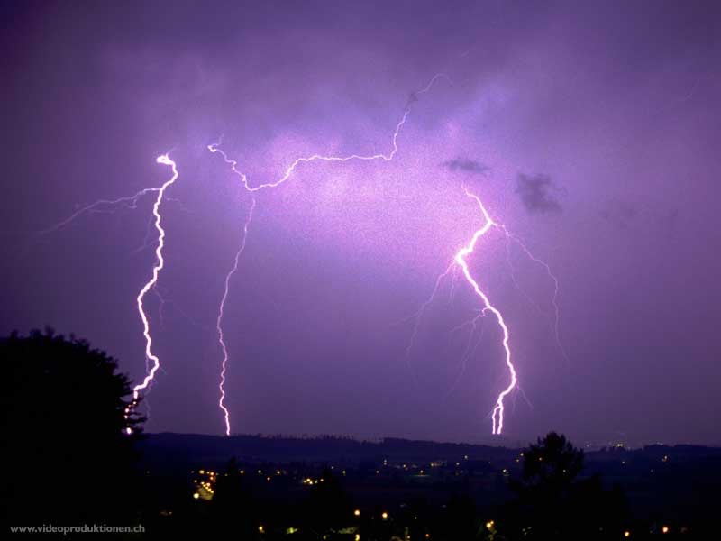
„Sie haben Krebs“
Nichts ist mehr an seinem Platz
Viele Patienten haben das Gefühl, dass ihnen der Boden unter den Füßen weggezogen wurde und sie brauchen Zeit bis sie wieder in einer stabilen Spur sicheren Tritt haben.

Slide 3
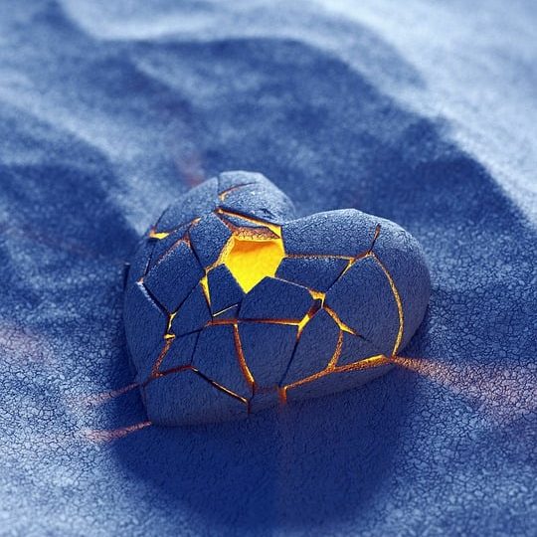
An Krebs erkrankt nicht nur der Körper, auch die Seele gerät aus dem Gleichgewicht
Was immer dem Körper geschieht,
geschieht auch dem Geist.
Die Gesundheit des Körpers
ist die Gesundheit des Geistes,
Die Verletzung des Körpers
ist die Verletzung des Geistes.
(TICH NHAT HANH – buddhistischer Lehrer)
Körper ist Fühlen ist Denken

Slide 4
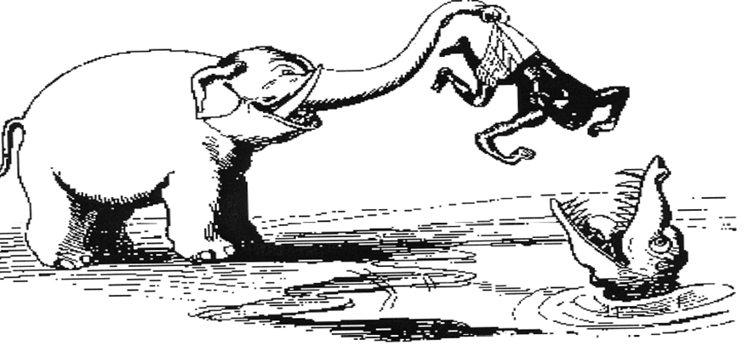
Erste Assoziationen
Unheilbare, unbeeinflussbare Krankheit
Qualvolles, langsames Dahinsiechen
Strafe, Schuld und Sühne
Hoffnungslosigkeit und „Ausgestossensein“
Konfrontation mit Tod und Sterben
Starke Verlassenheitsgefühle

Slide 5
Sturz aus der normalen Wirklichkeit
Angst
Verzweiflung
Wut
Schuld
Scham
Warum ich?
Was habe ich falsch gemacht?

Slide 6
Erschütterung der natürlichen Intuition und des Körperempfindens
Diskrepanz zwischen
Befund
Befinden
Bedrohung
Die Seele hinkt hinterher

Slide 7

Die Seele hinkt hinterher
Körperliche und seelische Verwundungen heilen nicht gleichzeitig
Die Seele versteckt sich
Notprogramm läuft

Slide 8
Wann zeigt sich die Seele?
Wann sind Ängste und seelische Reaktionen am stärksten?
Angst ist nicht in allen Krankheits-phasen
gleich
Diagnosemitteilung
Vor Beginn der Therapien
Nach Beendigung der Behandlung
Vor den Nachsorgeuntersuchungen

Slide 9
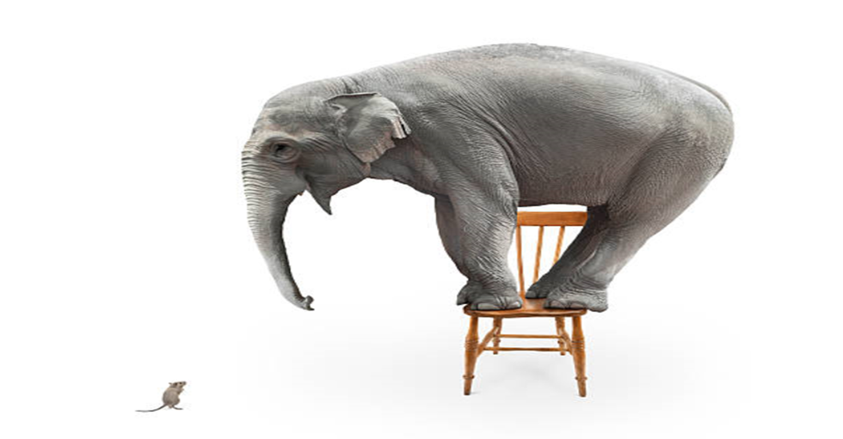
Wie zeigt sich unsere Seele?
Keine Angst vor den eigenen Gefühlen!
Keine Angst vor der Angst!

Slide 10
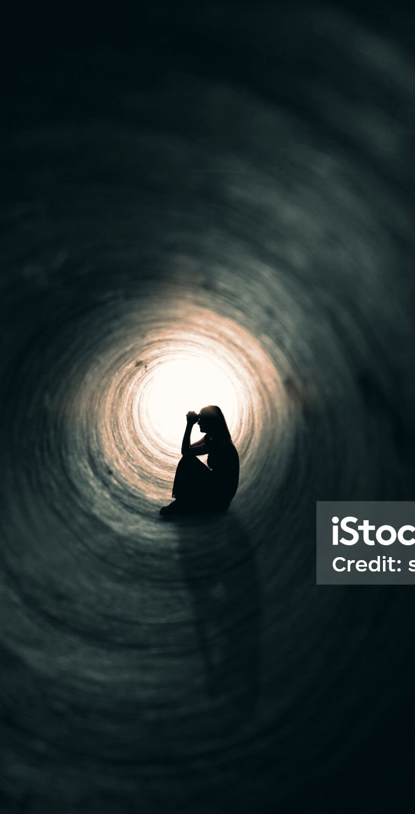
Wie zeigt sich die Seele?
Welche Ängste? Wovor?
Gefühl des „Ausgeliefertsein“
Gefühl des „Verlassenseins“
Angst vor Schmerzen und Leiden
Angst vor den Therapien
Angst vor einem seelischen und körperlichen „Absturz“
Chronische Angst – Dauerhafte Unsicherheit
Durch die Krebserkrankung tritt eine Unsicherheit ins Leben,
die bleibt.

Slide 11

Einfluss auf Selbstachtung? Selbstwert? Scham?
Veränderungen des eigenen Körperbildes
Verlust von Weiblichkeit – „Ich fühle mich nicht mehr als Frau“!
Angst, nicht seinen „Mann stehen zu können“
Verletzte Intimsphäre
Geminderter Selbstwert
Fotoquelle: Medical Tribune

Slide 12
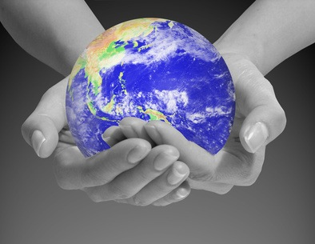
Jeder Mensch hat sein eigenes Weltbild
und seine eigene subjektive Krankheitstheorie
Foto: dreamstime.com

Slide 13
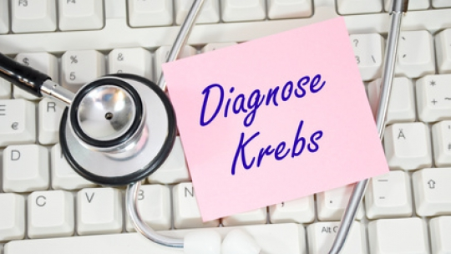
Warum Ich?
Was habe ich falsch gemacht?
Bin ich selber schuld???
Der Körper straft uns nicht für Fehler!
Der Körper reagiert auf fehlerhaftes Verhalten!
Was schulde ich mir????

Slide 14
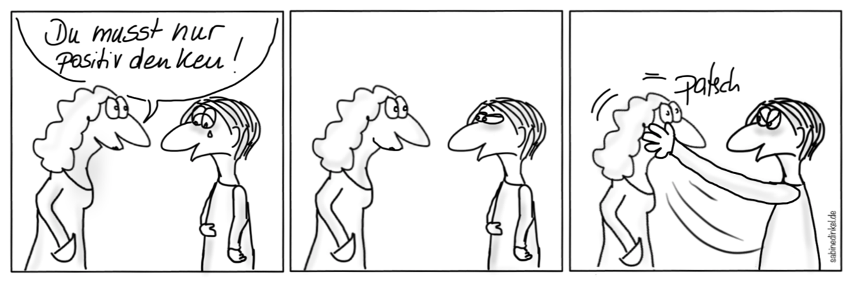
Bewältigungsstrategien
Es gibt also nicht die „richtige“ oder „günstige“ Bewältigungsstrategie!
Auch nicht eine überlebensfördernde psychische Konstellation!

Slide 15
Bewältigungs
Strategien
Haben Bewältigungsstrategien Einfluss auf die Überlebenszeit?
z. B. „wer positiv denkt, lebt länger“
z.B. „wer Angst hat, bekommt schneller Metastasten“
Viele Studien zu dieser Frage sagen:
Nein
Heilen kann die innere Einstellung eine Erkrankung nicht!!!
Starostzik C: Depressionen, Mythos Krebsrisiko? Ärzte Zeitung Online (Hrsg).

Slide 16

Schuld
Bin ich selbst schuld?
Was habe ich falsch gemacht?

Slide 17
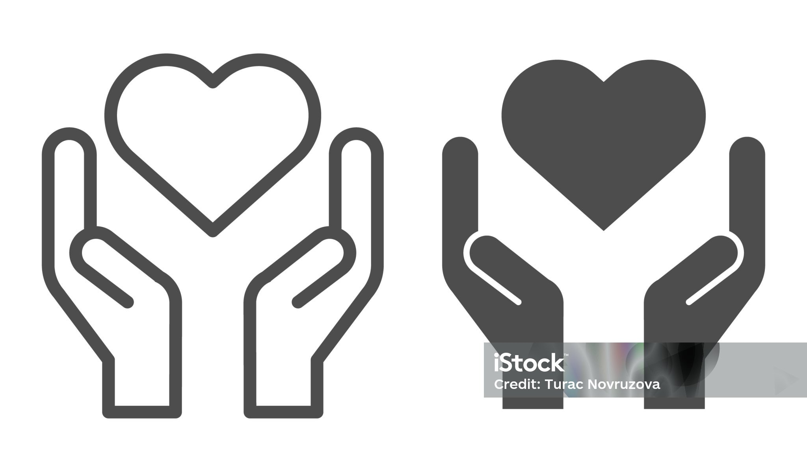
Was schulde ich mir????

Slide 18
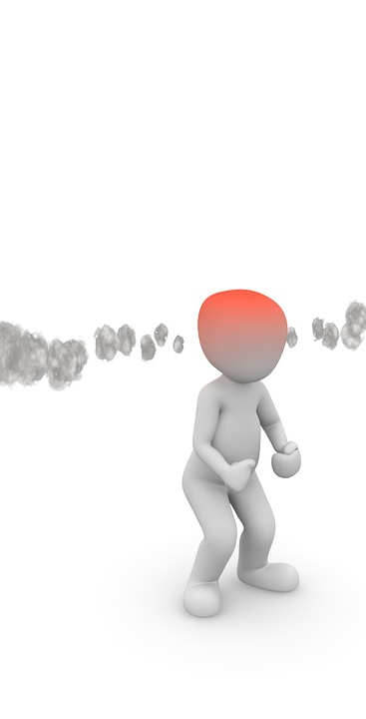
Wut
Kann sich in einem Selbstvorwurf ausdrücken
z. B. Schuld an der eigenen Erkrankung zu haben oder durch diese bestraft zu werden.
Kann sich auch gegen Angehörige oder Freunde richten,
die gesund sind
Alte Konflikte werden reaktiviert.

Slide 19

Scham
Wovor?
Warum?
Schämen sich Krebspatienten?
„Man schämt sich, weil
„man krank, man selbst schuld an der Erkrankung ist, keine vollwertige/er Frau/Mann, nicht sexy ……ist“
Scham = Angst, nicht zu genügen!!

Slide 20
Angst und seelische Reaktionen dürfen sein!
Was gibt mir Sicherheit?
Was gibt mir Kraft?
Was tut mir gut?
Wonach ist mir?
Wie sind meine ganz individuellen Bedürfnisse?
Was hat mir schon vor der Erkrankung immer gut getan?

Slide 21
Jeder Mensch hat sein eigenes Weltbild
und seine eigene subjektive Krankheitstheorie
Und die Fähigkeit, die ganz eigenen und individuellen Bewältigungsstrategien zu mobilisieren,
die eigene „Lebensmelodie“ zu finden!
Foto: dreamstime.com

Slide 22
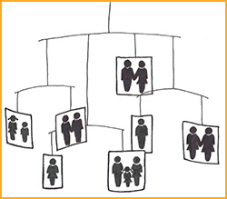
Familie
Die Erkrankung trifft nicht nur die Patienten selbst, sondern die Partnerschaft und ganze Familie!

Slide 23
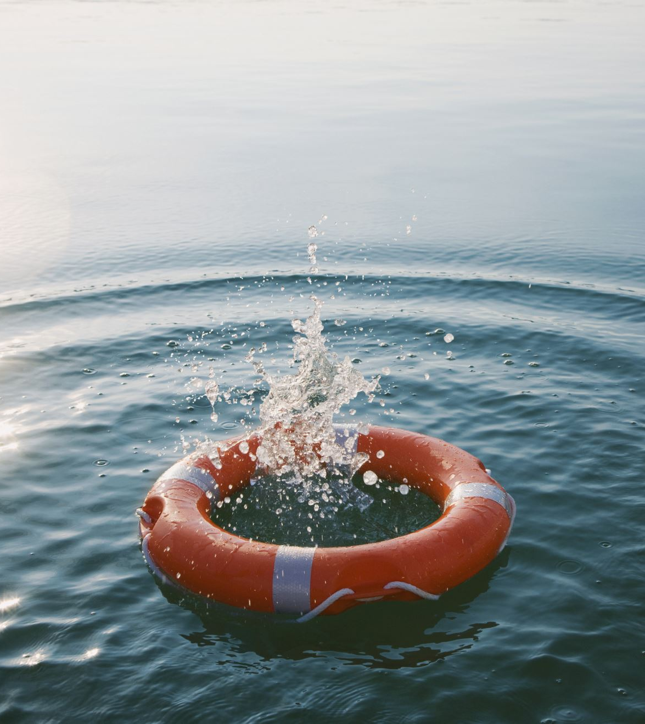
Wahrnehmungsbrille
Lass Dir aus dem Wasser helfen,
sonst wirst du noch ertrinken…

Slide 24

…sagte der Affe
und setzte den Fisch
sicher neben sich auf den Baum.

Slide 25

Was kann ich selbst tun??
Wie kann ich meine
Selbstheilungskräfte
stärken????
Wie finde ich meine ganz persönlichen „Heilungsquellen“
Wie kann ein „heilsamer“ Umgang mit mir selbst aussehen?

Slide 26

Wie können wir damit umgehen?
Angst und Sorgen zulassen und annehmen
Angst und Sorgen dürfen sein!!
Gefühle herauslassen und ausdrücken
Ablenkung und Verdrängung zulassen
Die ganz persönlichen Sicherheiten im Leben wahrnehmen
(„Auf wen kann ich mich verlassen, wem kann ich vertrauen?“)

Slide 27
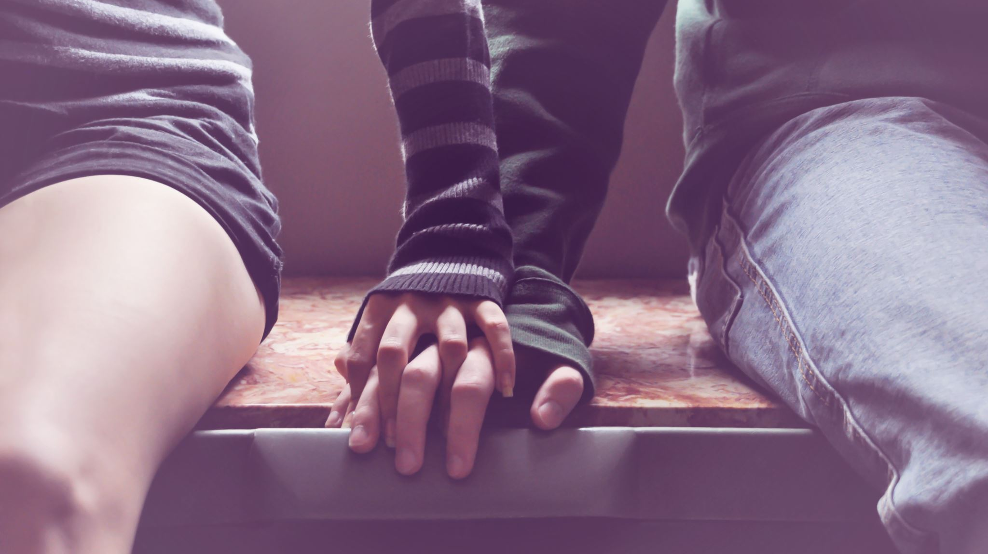
Wir dürfen einen Schritt zurücktreten und das Leben wie ein Theaterstück betrachten!
Man stößt immer wieder auf „ungelebtes Leben“:
Was habe ich
verpasst, vermieden, versäumt????

Slide 28

„Ich gehe in meinem Tempo, in meinem Rhythmus“
Ich kenne meine eigene „Lebensmelodie“
Ich lebe in Übereinstimmung mit mir selbst
„Ich lebe MEIN Leben“
Foto: der-buddhismus-de

Slide 29
Jeder Mensch hat sein eigenes Weltbild
und seine eigene subjektive Krankheitstheorie
Und die Fähigkeit, die ganz eigenen und individuellen Bewältigungsstrategien zu mobilisieren,
die eigene „Lebensmelodie“ zu finden!
Foto: dreamstime.com

Slide 30
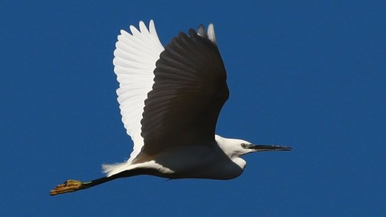
Ich danke Ihnen für Ihre Aufmerksamkeit!
Federn lassen und dennoch schweben – das ist das Geheimnis des Lebens.
(Hilde Domin)

